Slide 1
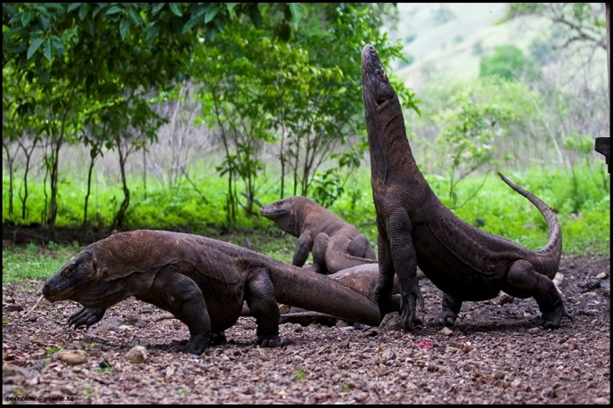
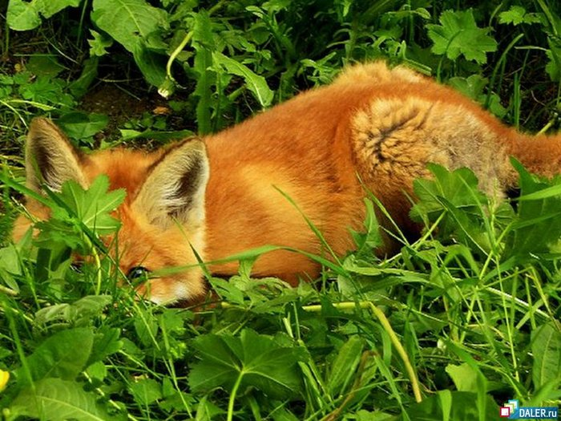
ОГОУ СПО «Никологорский аграрно – промышленный техникум».
Борьба за существование
Преподаватель биологии
Е.А.Киргизова

Slide 2
Цели:
Изучение борьбы за существование и естественного отбора - как движущей силы эволюции органического мира.
Развитие компетентности в сфере самостоятельной познавательной деятельности.
Расширение кругозора учащихся.

Slide 3
План урока
Повторение темы: «Основные направления эволюции органического мира».
Противоречие между интенсивностью размножения и ограниченностью средств жизни.
Борьба за существование.
Формы борьбы за существование.
Основа успеха эволюции – многообразие
организмов.

Slide 4
Объясните термины:
Биологический прогресс,
Биологический регресс,
Ароморфоз,
Идиоадаптация,
Дегенерация.

Slide 5
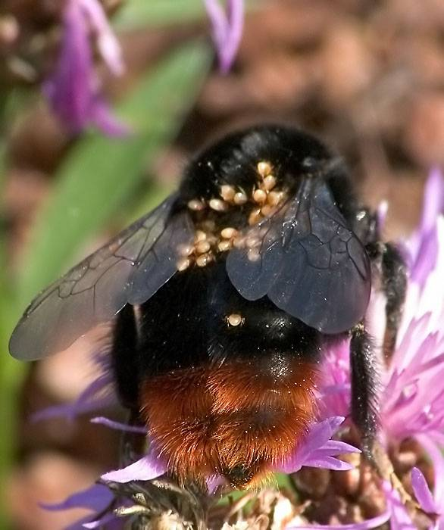
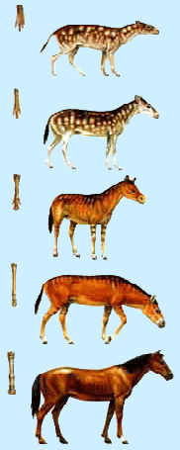
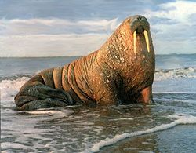
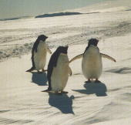
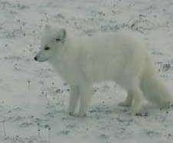
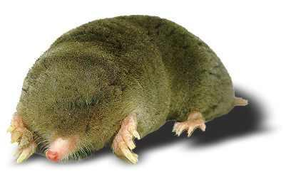
Найдите соотношения понятий и рисунков
Ароморфоз, идиоадаптация, дегенерация
В)
Д)
А)
Б)
Е)
Г)

Slide 6
Характеристика биологического прогресса и биологического регресса
Признаки | Биологический прогресс | Биологический регресс
Численность вида
Количество популяций
Соотношение рождаемости и смертности
Ареал вида

Slide 7
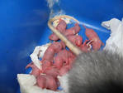
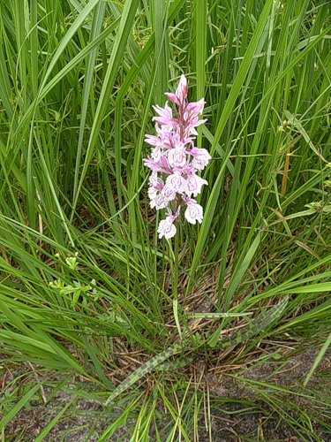

«Природа не терпит в своем царстве никого, кто не сумел бы отстоять себя»
Ральф Эмерсон
Серая крыса приносит 5 помётов в год в среднем по 8 крысят, достигающих половозрелости
с 3 –х месяцев.
Ятрышник пятнистый (кукушкины слёзы)
в одном плоде содержит 186300 семян.

Slide 8
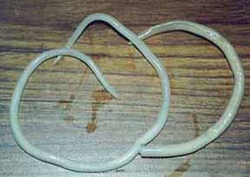

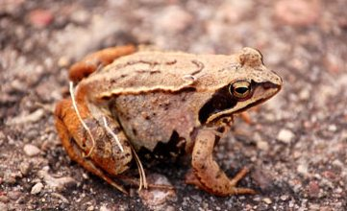
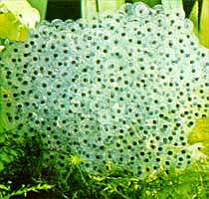
Интенсивность размножения организмов
Самка аскариды даёт 200 тысяч яиц в сутки.
Травяная лягушка откладывает
от 840 до 4000 икринок.

Slide 9
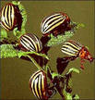

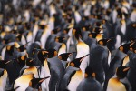




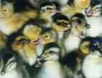
Почему не наблюдается безудержного роста
численности живых организмов?
колорадские жуки
рачки
пингвины
тараканы
пчёлы
клещи
муравьи
утята

Slide 10
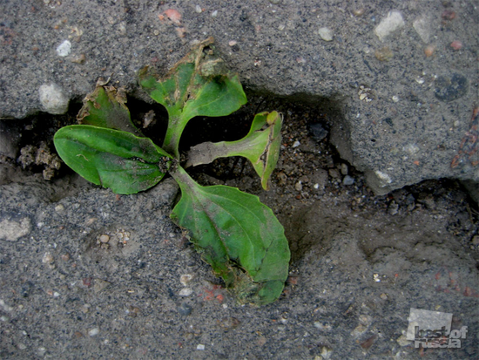
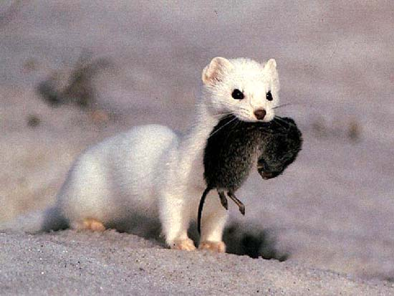
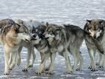
Большая часть особей гибнет на разных этапах развития
Причины
Природно-клима-
тический фактор
Борьба с особями
других видов
Борьба между осо-
бями одного вида
Чем выше размножаемость, тем интенсивнее гибель организмов.

Slide 11
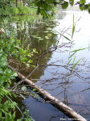
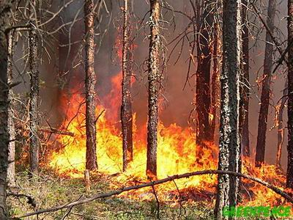

Гибель потомков носит избирательный или случайный характер
Наводнение
Пожар
Вмешательство человека
в природу

Slide 12
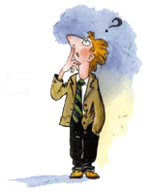
В чём причина возникновения
борьбы за существование?
Несоответствие между возможностью видов к беспредельному размножению и ограниченностью ресурсов – главная причина борьбы за существование!

Slide 13

Чарльз Роберт Дарвин
(англ. Charles Robert Darwin; 1809-1882) - английский натуралист и путешественник.
Писал:
« Не существует ни одного исключения из правила, согласно которому любое органическое существо естественно размножается в такой прогрессии, что, если бы оно не подвергалось истреблению, потомство одной пары покрыло бы всю Землю».
«Умирает только хилое и слабое,
здоровое и сильное всегда выходит
победителем в борьбе за существование».

Slide 14
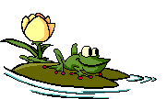
Борьба за существование
– это сложные и многообразные взаимоотношения особей внутри видов, между видами и условиями окружающей среды.

Slide 15
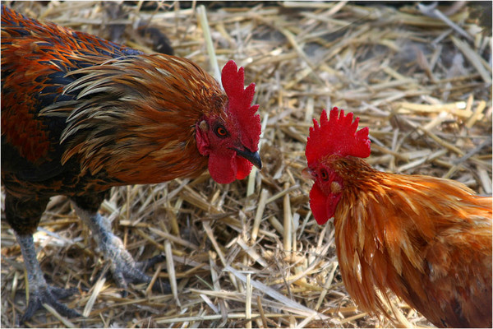
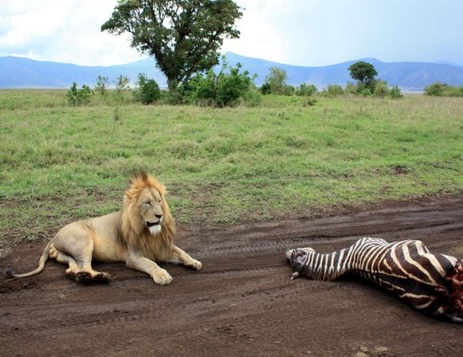
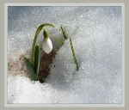
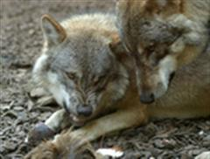
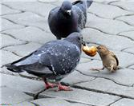
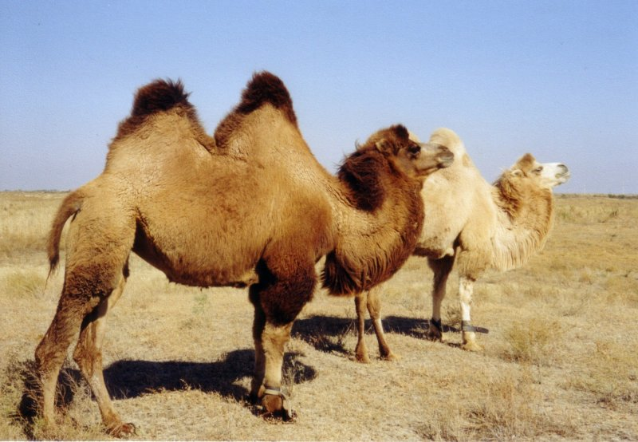
Формы борьбы за существование
Внутривидовая
Межвидовая
Борьба с неблагоприятными условиями среды

Slide 16
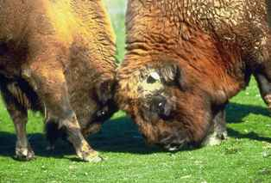
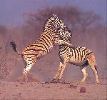

Внутривидовая борьба за существование
Происходит между особями одного вида.
Это самая жёсткая и острая из всех типов.
Особи нуждаются в одних и тех же ограниченных ресурсах.

Slide 17
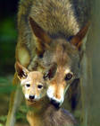
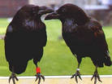

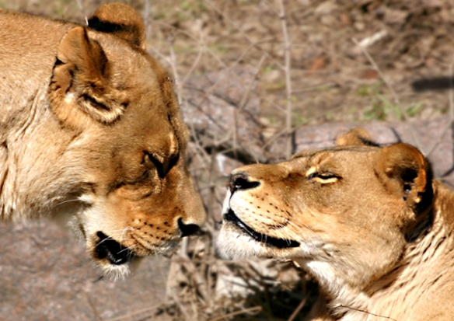
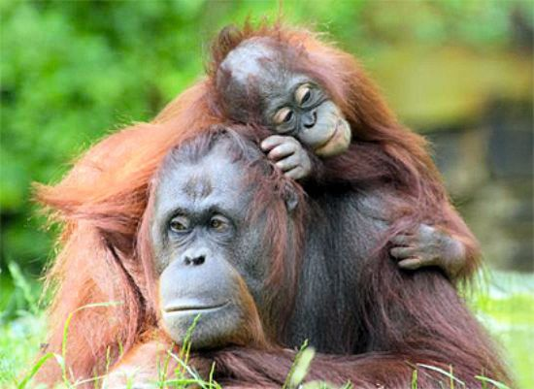
Внутривидовая борьба за существование
Причины:
Состязание между хищниками за добычу.
Соперничество из-за территории, из-за самки.
За жизненное пространство.
За места размножения.

Slide 18
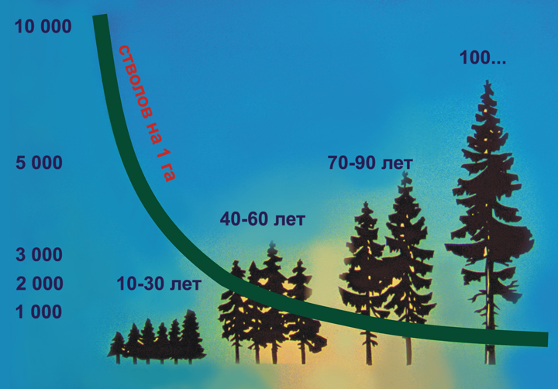
Внутривидовая борьба за существование

Slide 19
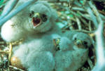

Внутривидовая борьба за существование
При чрезмерном увеличении численности
особей внутривидовая борьба обостряется.
Это бывает из-за ухудшения кормовых условий
Слишком высокой плотности населения и др.
Плодовитость в популяциях снижается,
могут вспыхнуть эпидемии.
Гибель особей.
Notes:
Внутривидовые приспособления, полезные для всей популяции, могут быть вредными для отдельных особей и даже являются причиной их гибели.

Slide 20
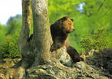
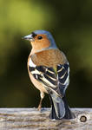

Внутривидовая борьба за существование
Существуют приспособления позволяющие
избежать прямого столкновения особей:
Бурый медведь обозначает границы своего
участка царапинами на дереве.
Птицы извещают о занятии
участка песней.
Волк метит территорию.

Slide 21

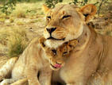
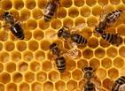
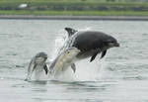
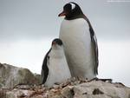
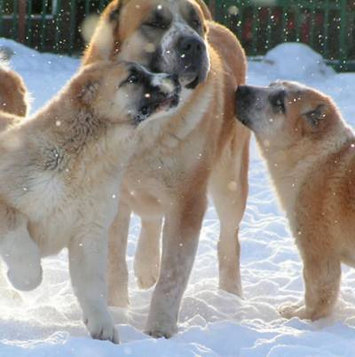
Внутривидовая борьба за существование
В популяциях у животных одного вида
можно встретить взаимопомощь
и сотрудничество.
Это воспитание и охрана потомства,
совместное вскармливание детёнышей.
Notes:
хотя внутривидовая борьба за существование сопровождается понижением плодовитости и гибелью части особей вида, она всё же обуславливает процветание вида в целом, способствует его совершенствованию.

Slide 22
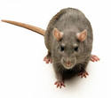
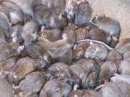
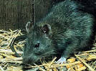
Межвидовая борьба за существование
Протекает остро, если виды относятся к одному роду и нуждаются в одинаковых условиях существования.
Серая крыса крупнее и агрессивнее, вытеснила
Чёрную крысу в поселениях человека.
Notes:
В поселениях человека в Европе вытесненная чёрная крыса встречается в лесных районах .

Slide 23
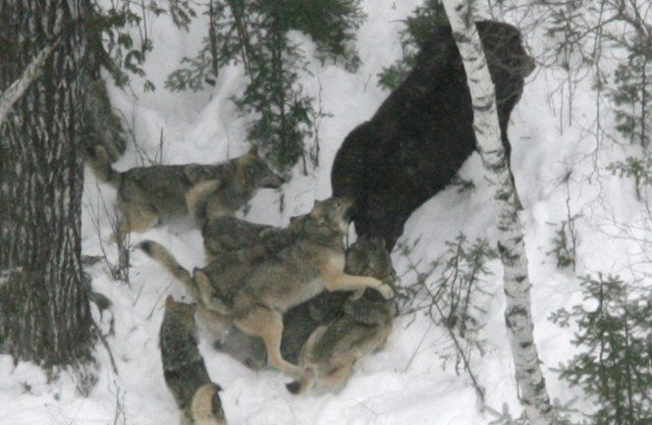
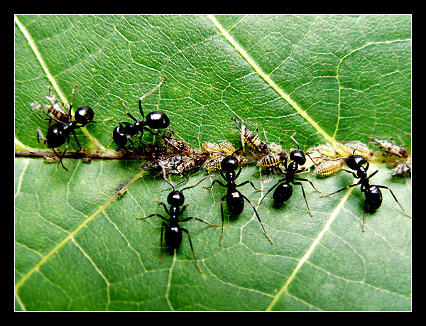
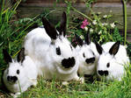
Межвидовая борьба за существование
Примером является одностороннее
использование одного вида другим.
Это отношения «хищник – жертва»,
«паразит – хозяин»,
«растение – травоядное животное».
Notes:
форма этой борьбы приводит к эволюции обоих взаимодействующих видов к развитию у них взаимных приспособлений. Также она усиливает и обостряет внутривидовую борьбу.

Slide 24







Борьба с неблагоприятными условиями среды
Усиливает внутривидовое состязание
Notes:
Вывод: победители – наиболее жизнеспособные особи (с эффективным обменом веществ и физиологическими процессами).

Slide 25
Борьба за существование
– это сложные и многообразные взаимоотношения особей внутри видов, между видами и условиями окружающей среды.
Внутривидовая борьба - происходит между особями одного вида.
Это самая жёсткая и острая из всех типов.
Состязание между хищниками за добычу, соперничество из-за территории, из-за самки, за жизненное пространство, за места размножения.
Межвидовая борьба – приводит к эволюции обоих взаимодействующих видов, к развитию у них взаимных приспособлений. Усиливает и обостряет внутривидовую борьбу.
Это одностороннее использование одного вида другим.
Борьба с неблагоприятными условиями среды - победители наиболее жизнеспособные особи ( с эффективным обменом веществ и физиологическими процессами).
Это растения и животные пустынь, крайнего севера.

Slide 26
Объясните термины:
Борьба за существование.
Внутривидовая борьба за существование.
Межвидовая борьба за существование.
Борьба с неблагоприятными условиями
среды.

Slide 27
Дайте ответы на вопросы:
1. В чём заключается смысл борьбы за существование?
- в формировании приспособленности у организмов.
2. Что является итогом борьбы за существование?
- естественный отбор.
3. Как вы считаете, что такое естественный отбор?
Естественный отбор –
выживание наиболее приспособленных организмов.

Slide 28
Дайте ответы на вопросы:
4. За счет чего возникают приспособленные
особи?
- в результате действия борьбы за существование и
естественного отбора.
5. Какая изменчивость имеет при этом
большее значение?
- наследственная изменчивость.
Основой успеха эволюции является
многообразие организмов.

Slide 29






Найдите соотношения понятий и рисунков
Внутривидовая борьба, межвидовая борьба, борьба с неблагоприятными условиями среды.
Д)
В)
А)
Е)
Ж)
Г)
Б)

Slide 30
Заполните таблицу:
(В каждой графе укажите порядковые номера причин, перечисленных ниже)
Формы борьбы за существование одуванчиков
Внутривидовая борьба | Межвидовая борьба | Борьба с неблагоприятными условиями среды

Slide 31
Причины, приводящие к гибели многих особей одуванчика,
не дающих виду занять весь земной шар.
Семена вместе с сеном попадают в желудок овцы.
Семенами питаются многие птицы.
Всходами питаются травоядные животные.
Растения топчут люди, давят колёсами тракторов и автомашин.
Мешают другие, более высокие растения (пырей, крапива, кустарники), они затемняют, берут воду и пищу, препятствуют распространению семян одуванчика ветром.
Сами одуванчики вытесняют друг друга.
Семена погибают в пустынях, в Антарктиде, на скалах.
Семена погибают и в средней полосе, если они попадут в неблагоприятные для сохранения и прорастания условия.
Растения гибнут от сильных морозов и засухи.
Растения гибнут от болезнетворных микробов и вирусов.

Slide 32
Домашнее задание
§ 46, стр. 164 – 166 учебник «Общая биология» Д.К. Беляева.
Ответить на вопросы после § 46 на стр. 166 письменно в тетради.
Записи в тетради.

Slide 33
Карточка обучающегося
Урок №52 Тема урока: «Борьба за существование»
План урока:
1. Опорные знания по теме: «Основные направления эволюции органического мира».
2. Изучаем новое
Основная мысль темы - противоречие между интенсивностью размножения и ограниченностью средств жизни.
2.1 Борьба за существование.
2.2 Формы борьбы за существование.
2.3 Основа успеха эволюции – многообразие
организмов.
Основные понятия: борьба за существование, внутривидовая борьба, межвидовая борьба, борьба с неблагоприятными условиями среды.
Литература: § 46, стр. 164 – 166 учебник «Общая биология» Д.К. Беляева.

Slide 34
Литература:
Общая биология: Учеб. Для 10-11 кл. общеобразоват. учреждений/ Д.К. Беляев, П.М. Бородин, Н.Н.Воронцов и др.; Под ред. Д.К. Беляева, Г.М. Дымшица. – М.: Просвещение, 2004. – 304 с.
Лернер Г.И. Уроки биологии. Общая биология. 10, 11 классы. Тесты, вопросы, задачи: Учебное пособие. – М.: Эксмо, 2005. – 352 с.
И.Ф. Ишкина Биология. Поурочные планы. 11 класс / Под ред. Д.К. Беляева, А.О. Рувинского. – Волгоград, 2002. – 120 с.

Slide 35
При подготовке презентации были использованы материалы:
http://images.yandex.ru/yandsearch?text

